Slide 1
从自动编目到可信地震目录
不确定性在地震监测中的作用
基于 Pg/Sg/Pn/Sn 自动拾取、SeismicXM 跨任务模型与不确定性感知定位框架的报告
SeismicX团队：于子叶、蔡育埼、刘鑫
自动拾取
震相关联
概率定位
目录筛选
SAGE
SeismicX | 2026
地震局地球所
01

Slide 2
核心问题：目录变大以后，什么才算“可信”？
自动化把检测能力推到目录级规模，但误检、误关联和弱约束事件会进入后续解释。
3–10×
非高斯
后验分布
自动目录的风险链条
自动检测常见目录扩容
真实到时残差与异常值
从点估计转向事件可信度
弱信号或噪声被拾取为震相
P/S 或 Pg/Sg/Pn/Sn 误识别
跨台站关联形成虚假事件
定位结果过度自信，污染断层解释
主线：不确定性不是“误差条装饰”，而是自动地震监测从“能检测”走向“可解释、可筛选、可追溯”的核心变量。
三篇论文与 SAGE 项目整理
02

Slide 3
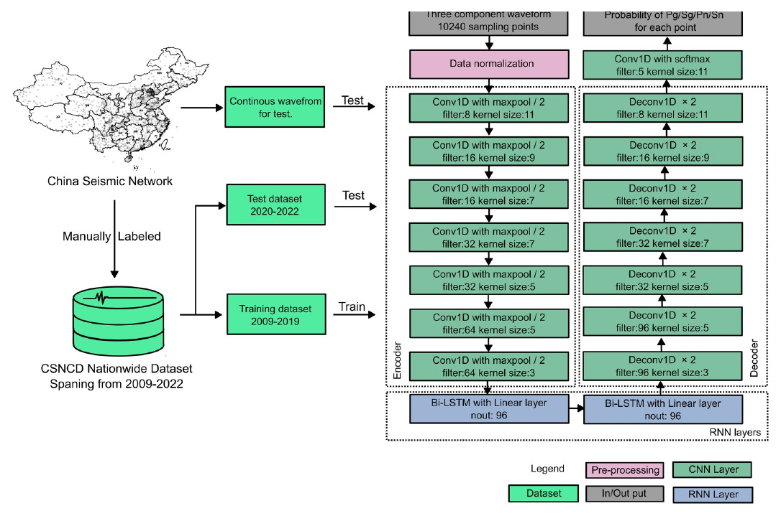
自动拾取：多震相模型把“输入端”做大
JGR:MLC 文章展示了面向全国连续波形的 Pg/Sg/Pn/Sn 自动拾取。
重点信息
训练数据与连续流测试都来自全国台网
长窗输入：102.40 s / 10,240 点
编码器 + Bi-LSTM + 解码器逐点输出概率
自动拾取扩大目录入口，也把质量控制压力传给定位
CSNCD 测试集 F1：Pg 0.832、Sg 0.864、Pn 0.814、Sn 0.491
论文 Figure 1：CSNCD 数据与 Pg/Sg/Pn/Sn 拾取网络结构
三篇论文与 SAGE 项目整理
03

Slide 4
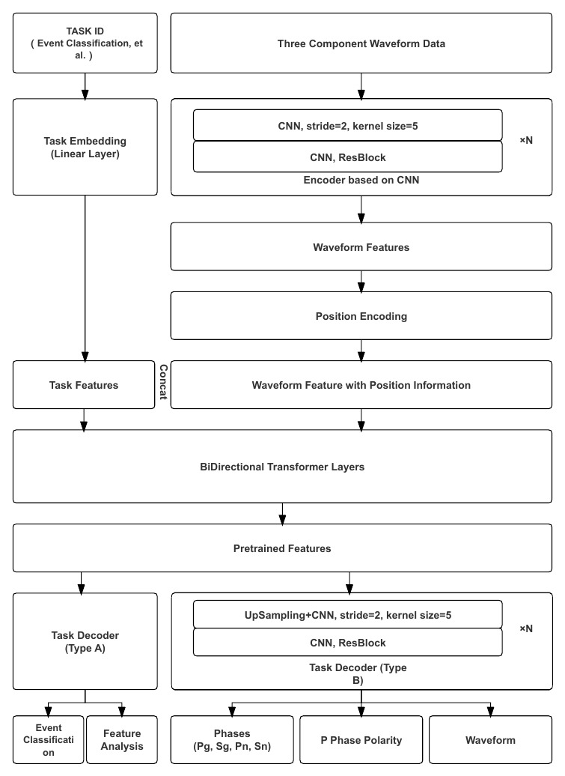
跨任务波形模型：从“一个任务一个模型”到统一表征
SeismicXM 将拾取、P 波初动极性与事件类型分类纳入同一单台波形基础模型。
模型设计要素
左侧任务 ID 使模型知道当前任务
中间主干提取三分量波形通用特征
双向 Transformer 利用前后文信息
底部解码器同时面向震相、极性、事件类型等输出
>0.88
>0.97
~94%
Pg/Sg F1
极性 AUC
事件分类准确率
SeismicXM Figure 2：共享表征 + 任务嵌入 + 多任务解码
三篇论文与 SAGE 项目整理
04

Slide 5
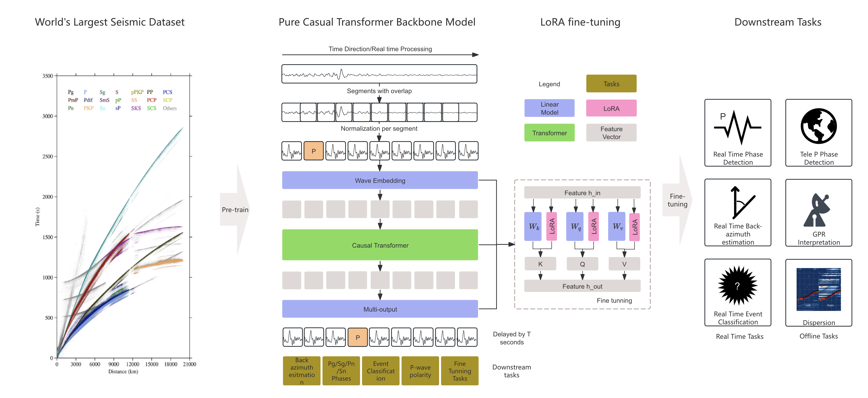
地震大模型：用于波形生成、地震监测、GPR处理等
SeismicXM 的延伸
SeismicXM Figure 2：共享表征 + 任务嵌入 + 多任务解码
三篇论文与 SAGE 项目整理
04

Slide 6
瓶颈转移：自动化越强，定位阶段越像“可信度判别器”
拾取和关联之后，真正影响科学解释的是哪些事件被充分约束。
拾取误差
关联错误
速度模型偏差
台站几何不足
到时偏移/漏检
P/S 错配、虚假事件
走时系统误差
方位空缺、深度弱约束
可信地震目录 = 位置估计 + 不确定性校准 + 事件筛选准则
概率定位回答两个问题：震源在哪里，以及这个事件是否足够可靠，能否进入结构解释。
三篇论文与 SAGE 项目整理
05

Slide 7
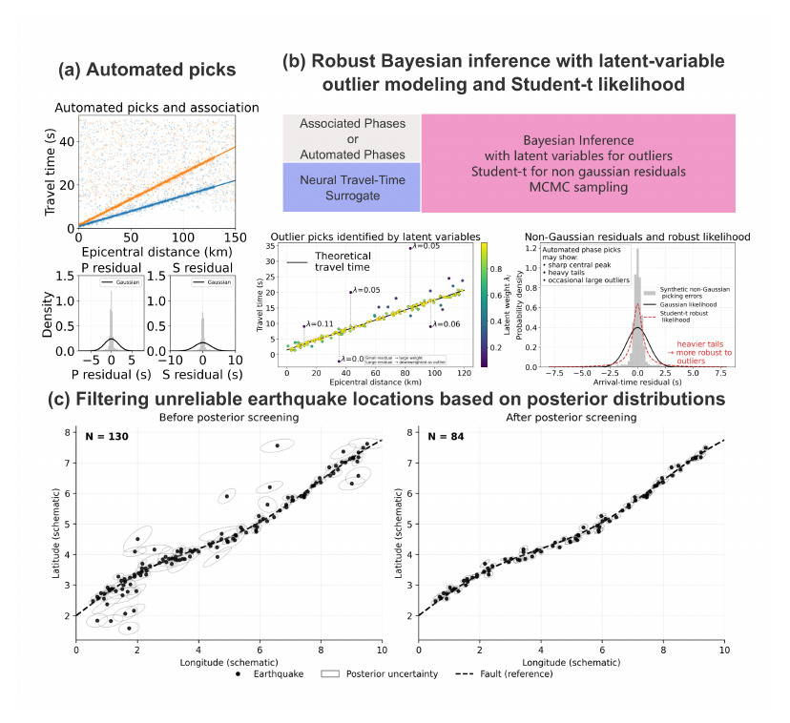
概率定位框架：把异常观测降权，把不确定性显式输出
Toward Trustworthy Earthquake Catalogs 提出稳健贝叶斯定位 + 神经走时代理 + 后验筛选。
定位三步策略
自动拾取/关联产生候选事件，也产生离群到时
稳健贝叶斯模型用潜变量识别并降权异常观测
后验分布用于筛掉弱约束事件，保留更紧凑的目录
定位在这里不只是“求坐标”，而是目录可信度评估。并且不依赖于高精度速度结构。
论文 Figure 1：不确定性感知定位与目录筛选框架
三篇论文与 SAGE 项目整理
06

Slide 8
不确定性到底在量化什么？
它不是单一数值，而是数据、几何、模型与异常观测共同作用后的后验约束强度。
后验云团的形状
可用于筛选的事件级指标
空间后验体积 / 置信椭球大小
深度与水平位置边际不确定性
离群观测概率与残差结构
对台站几何的敏感性
不同保留率下的参考相对召回
窄：台站包围好、残差一致
宽/偏：几何差、模型错配或异常到时
三篇论文与 SAGE 项目整理
07

Slide 9
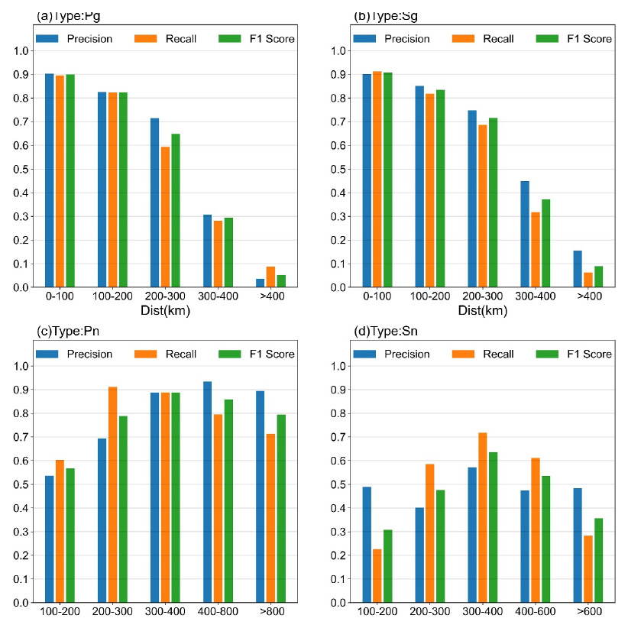
目录筛选：不是只问“检测到了多少”，而是问“保留下来多少可信事件”
相位质量和距离、相位类型有关，定位阶段不能把所有到时等权处理。
为什么要接入不确定性？
Pg/Sg 在近距离表现最好，随距离衰减明显
Pn/Sn 的可靠距离段不同，Sn 整体更困难
同一拾取器的错误结构不是常数
定位阶段应吸收这种“非均匀质量”
JGR Figure 6：不同震相随震中距变化的 Precision / Recall / F1
三篇论文与 SAGE 项目整理
08

Slide 10
从算法到解释：不确定性改变了地震目录的使用方式
可信目录的目标不是最大化点数，而是让保留事件更适合结构解释。
自动编目思维
可信目录思维
尽可能多地检测事件
保留被充分约束的事件
阈值主要作用于拾取概率
筛选依据来自后验不确定性
从数量扩张
到证据筛选
定位给出单一最优点
异常观测可被概率降权
后续解释被动承受污染
结构解释前先做质量控制
三篇论文与 SAGE 项目整理
09

Slide 11
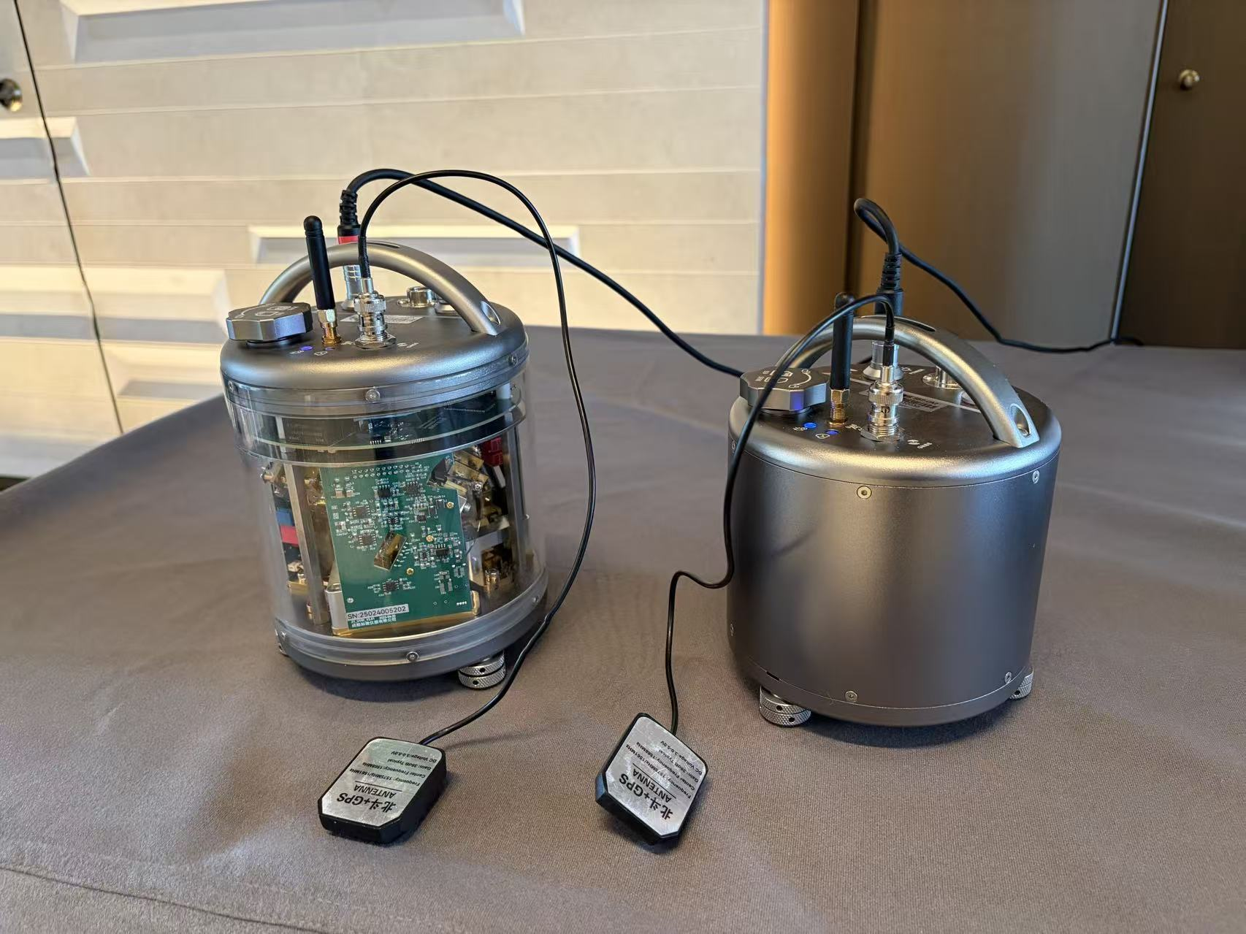
简化后的可信地震监测流程
面向业务和科研都可解释的流程。
1
2
3
4
5
连续波形
智能拾取
事件关联
概率定位
目录筛选
台站数据流进入自动处理
Pg/Sg/Pn/Sn 与多任务波形信息
跨台站把拾取组织成候选事件
稳健后验估计位置与不确定性
保留可解释、可追溯的可信事件
自主设计4G实时地震计
关键变化：定位阶段不再只是“求坐标”，而是承担目录可信度评估与事件保留决策。
三篇论文与 SAGE 项目整理
10

Slide 12
跨尺度监测
面向业务和科研都可解释的流程。
1
2
3
4
实验室声发射
滑坡微地震
尾矿监测
区域尺度监测
单一模型解决跨尺度问题
三篇论文与 SAGE 项目整理
10

Slide 13
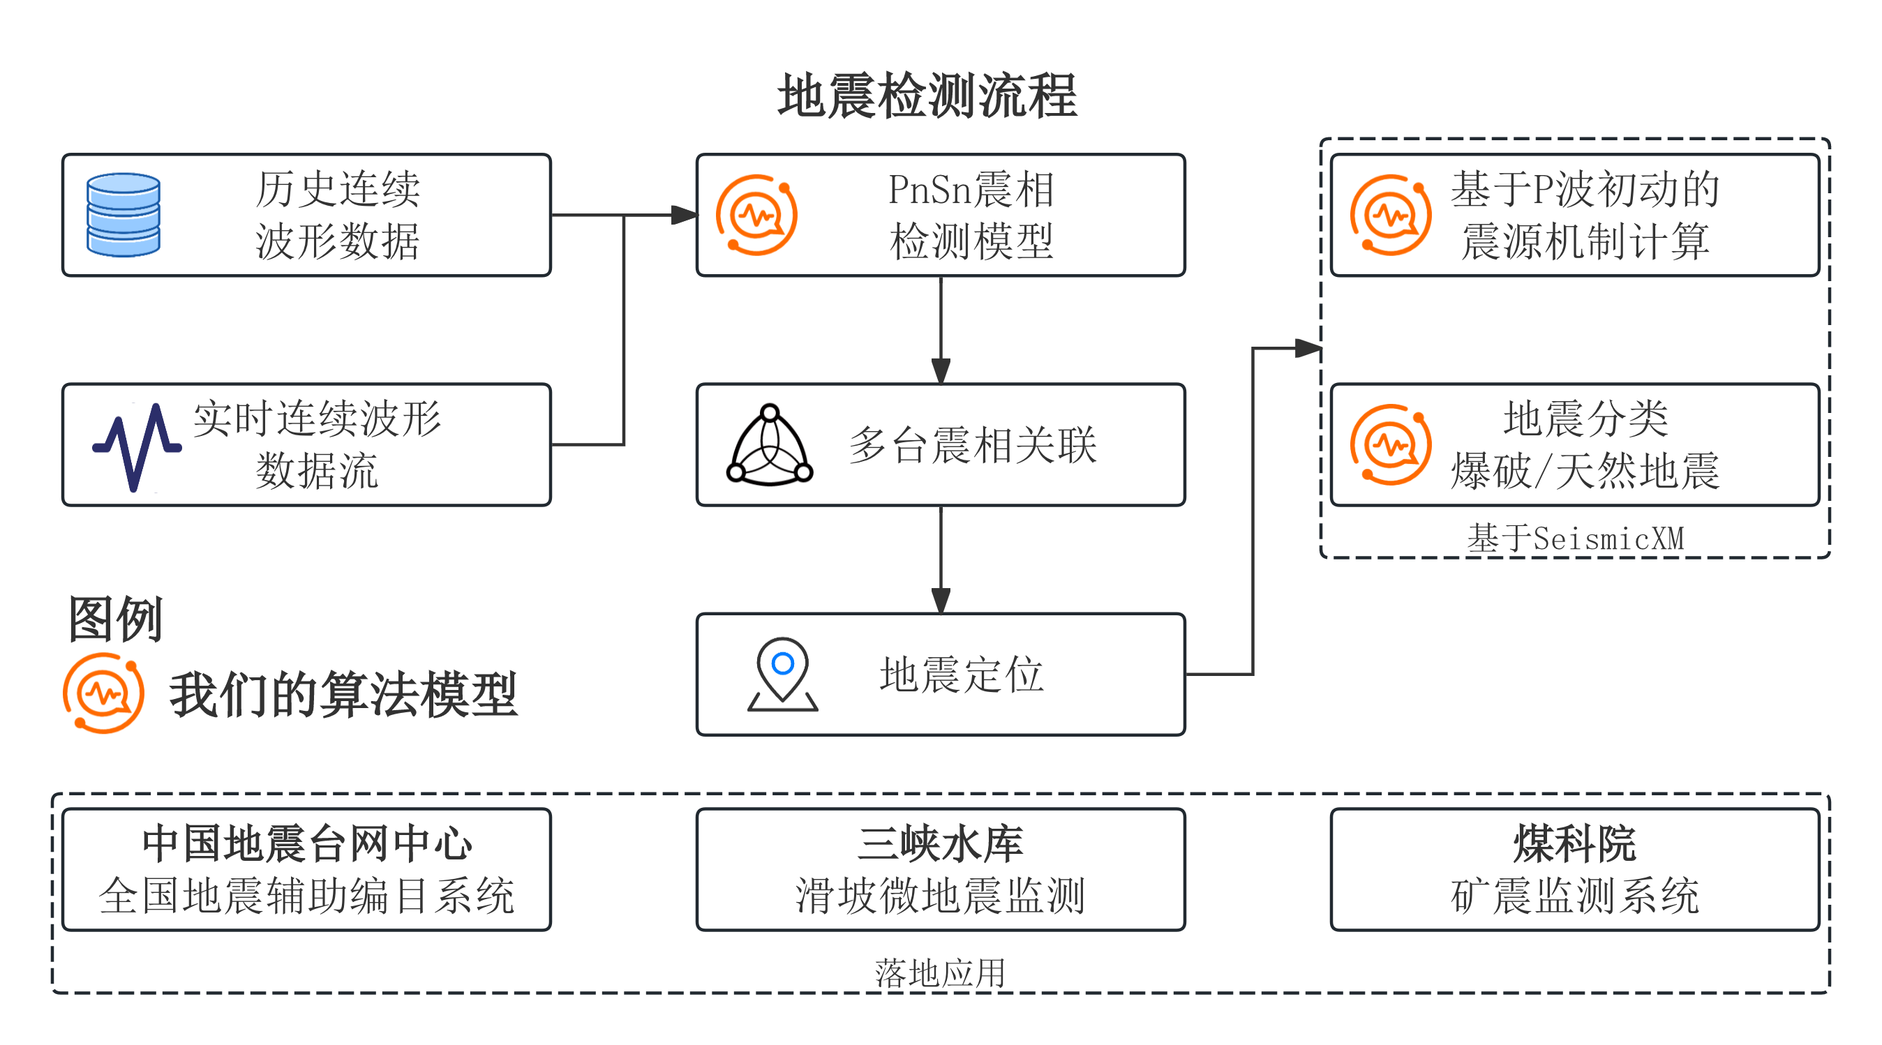
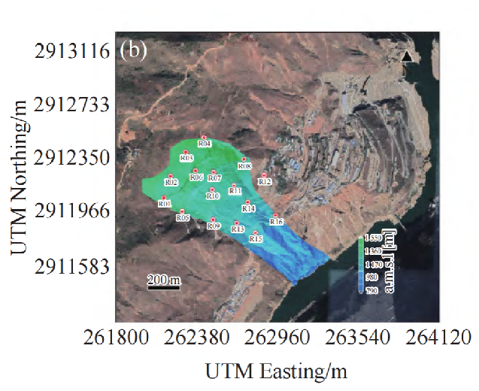
落地应用
面向地震学方向的落地应用
关键变化：定位阶段不再只是“求坐标”，而是承担目录可信度评估与事件保留决策。
三篇论文与 SAGE 项目整理
10

Slide 14
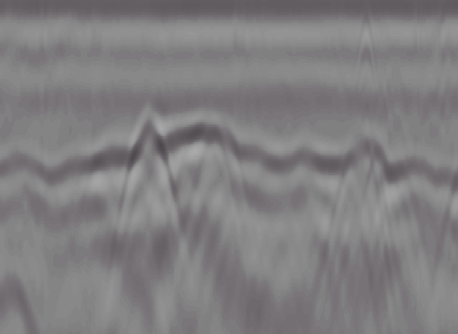
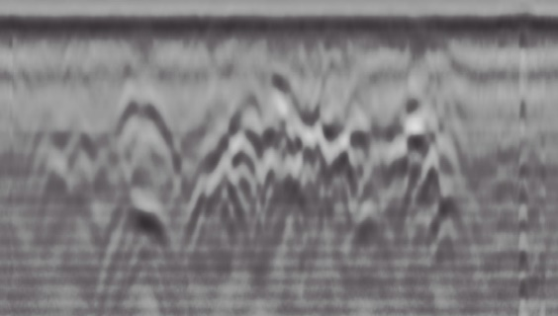
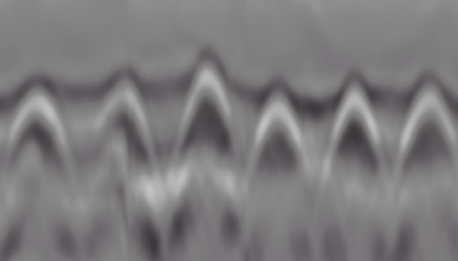
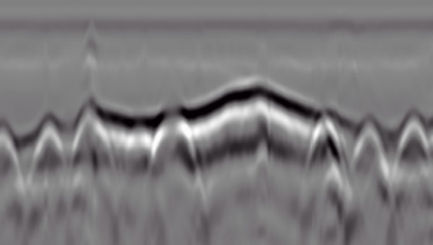
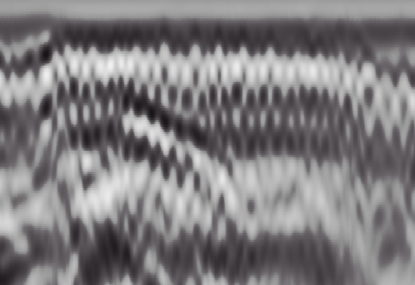
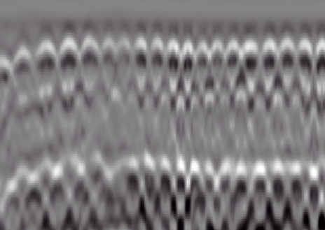
落地应用
非地震学方向
衬砌厚度识别地质雷达检测典型图像
不密实地质雷达检测典型图像
钢架判释地质雷达检测典型图像
空洞（无钢筋段）地质雷达检测典型图像
空洞（有钢筋段）地质雷达检测典型图像
钢筋判释地质雷达检测典型图像
关键变化：定位阶段不再只是“求坐标”，而是承担目录可信度评估与事件保留决策。
三篇论文与 SAGE 项目整理
10

Slide 15
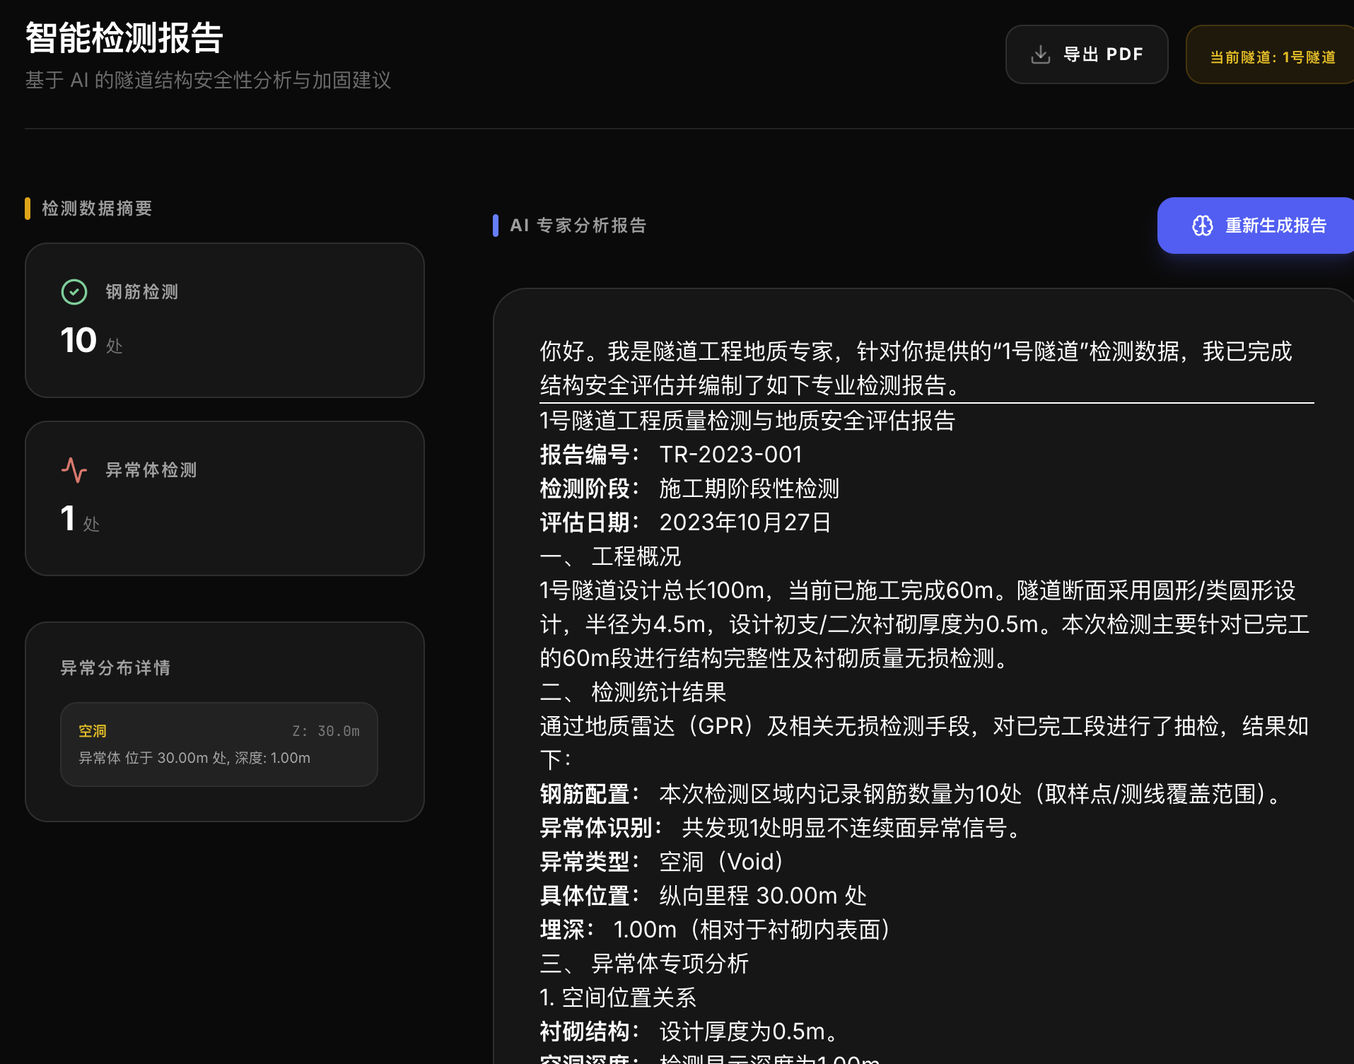
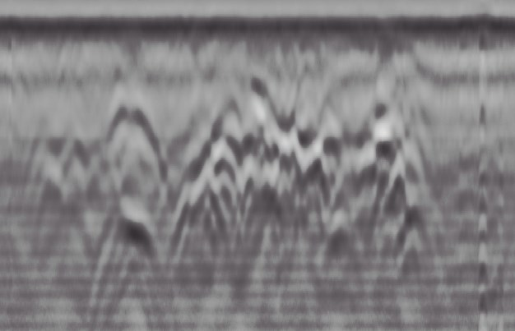
落地应用
非地震学方向
关键变化：定位阶段不再只是“求坐标”，而是承担目录可信度评估与事件保留决策。
三篇论文与 SAGE 项目整理
10

Slide 16
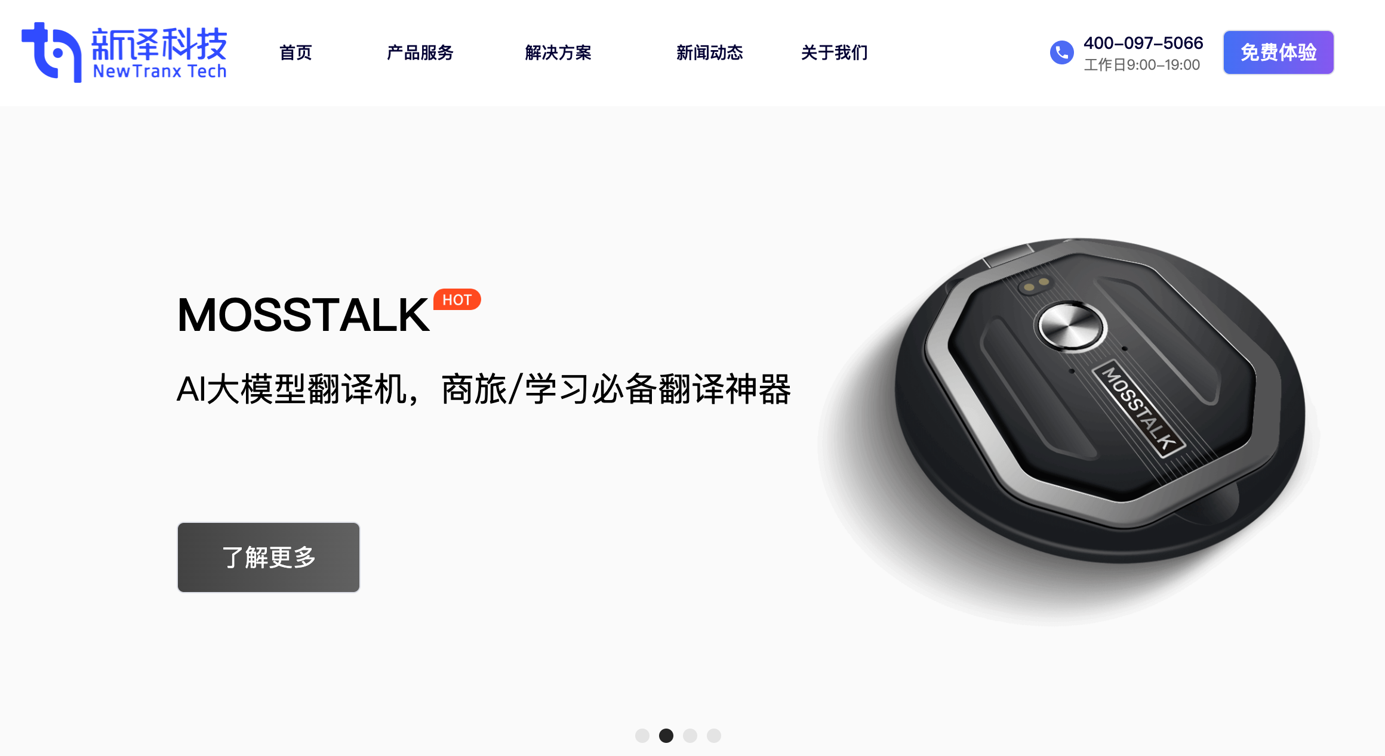

落地应用
非地震学方向
国产化大模型适配
三篇论文与 SAGE 项目整理
10

Slide 17

SAGE：把可信目录流程做成可对话、可执行、可追溯的系统
面向地震学研究的 AI-Guided Engine。
自然语言路由
震相拾取与关联
知识问答 / 代码执行 / 对话自动分流
PhaseNet、EQTransformer、FastLink、Gamma 等流程入口
RAG 文献知识库
Code Engine
BGE-M3 + FAISS，PDF 入库与多轮问答
生成 Python 代码，沙箱执行，串联地震工具包
SAGE
GMT 与可视化
工作流系统
震中图、台站图、地形图、波形图可下载
Markdown + DAG，多步分析自动调度与调试
三篇论文与 SAGE 项目整理
11

Slide 18
SAGE 放在最后：让复杂检测流程变成一次对话式报告生产
SAGE 的价值不是替代算法本身，而是把算法、数据、文献和可复现实验连接成闭环。
研究者输入
SAGE 编排
输出
上传 PDF 或目录
LLM 意图路由
可复现脚本
描述目标：拾取、定位、绘图、统计
检索技能与文献
图件与表格
授权数据工作目录
调用代码/工具/工作流
可信目录报告
自动生成图与中间结果
后续追问
在“可信目录”主题下，SAGE 可作为最后一公里：把自动拾取、概率定位、目录筛选和报告撰写整合为可审计的交互流程。
三篇论文与 SAGE 项目整理
12

Slide 19
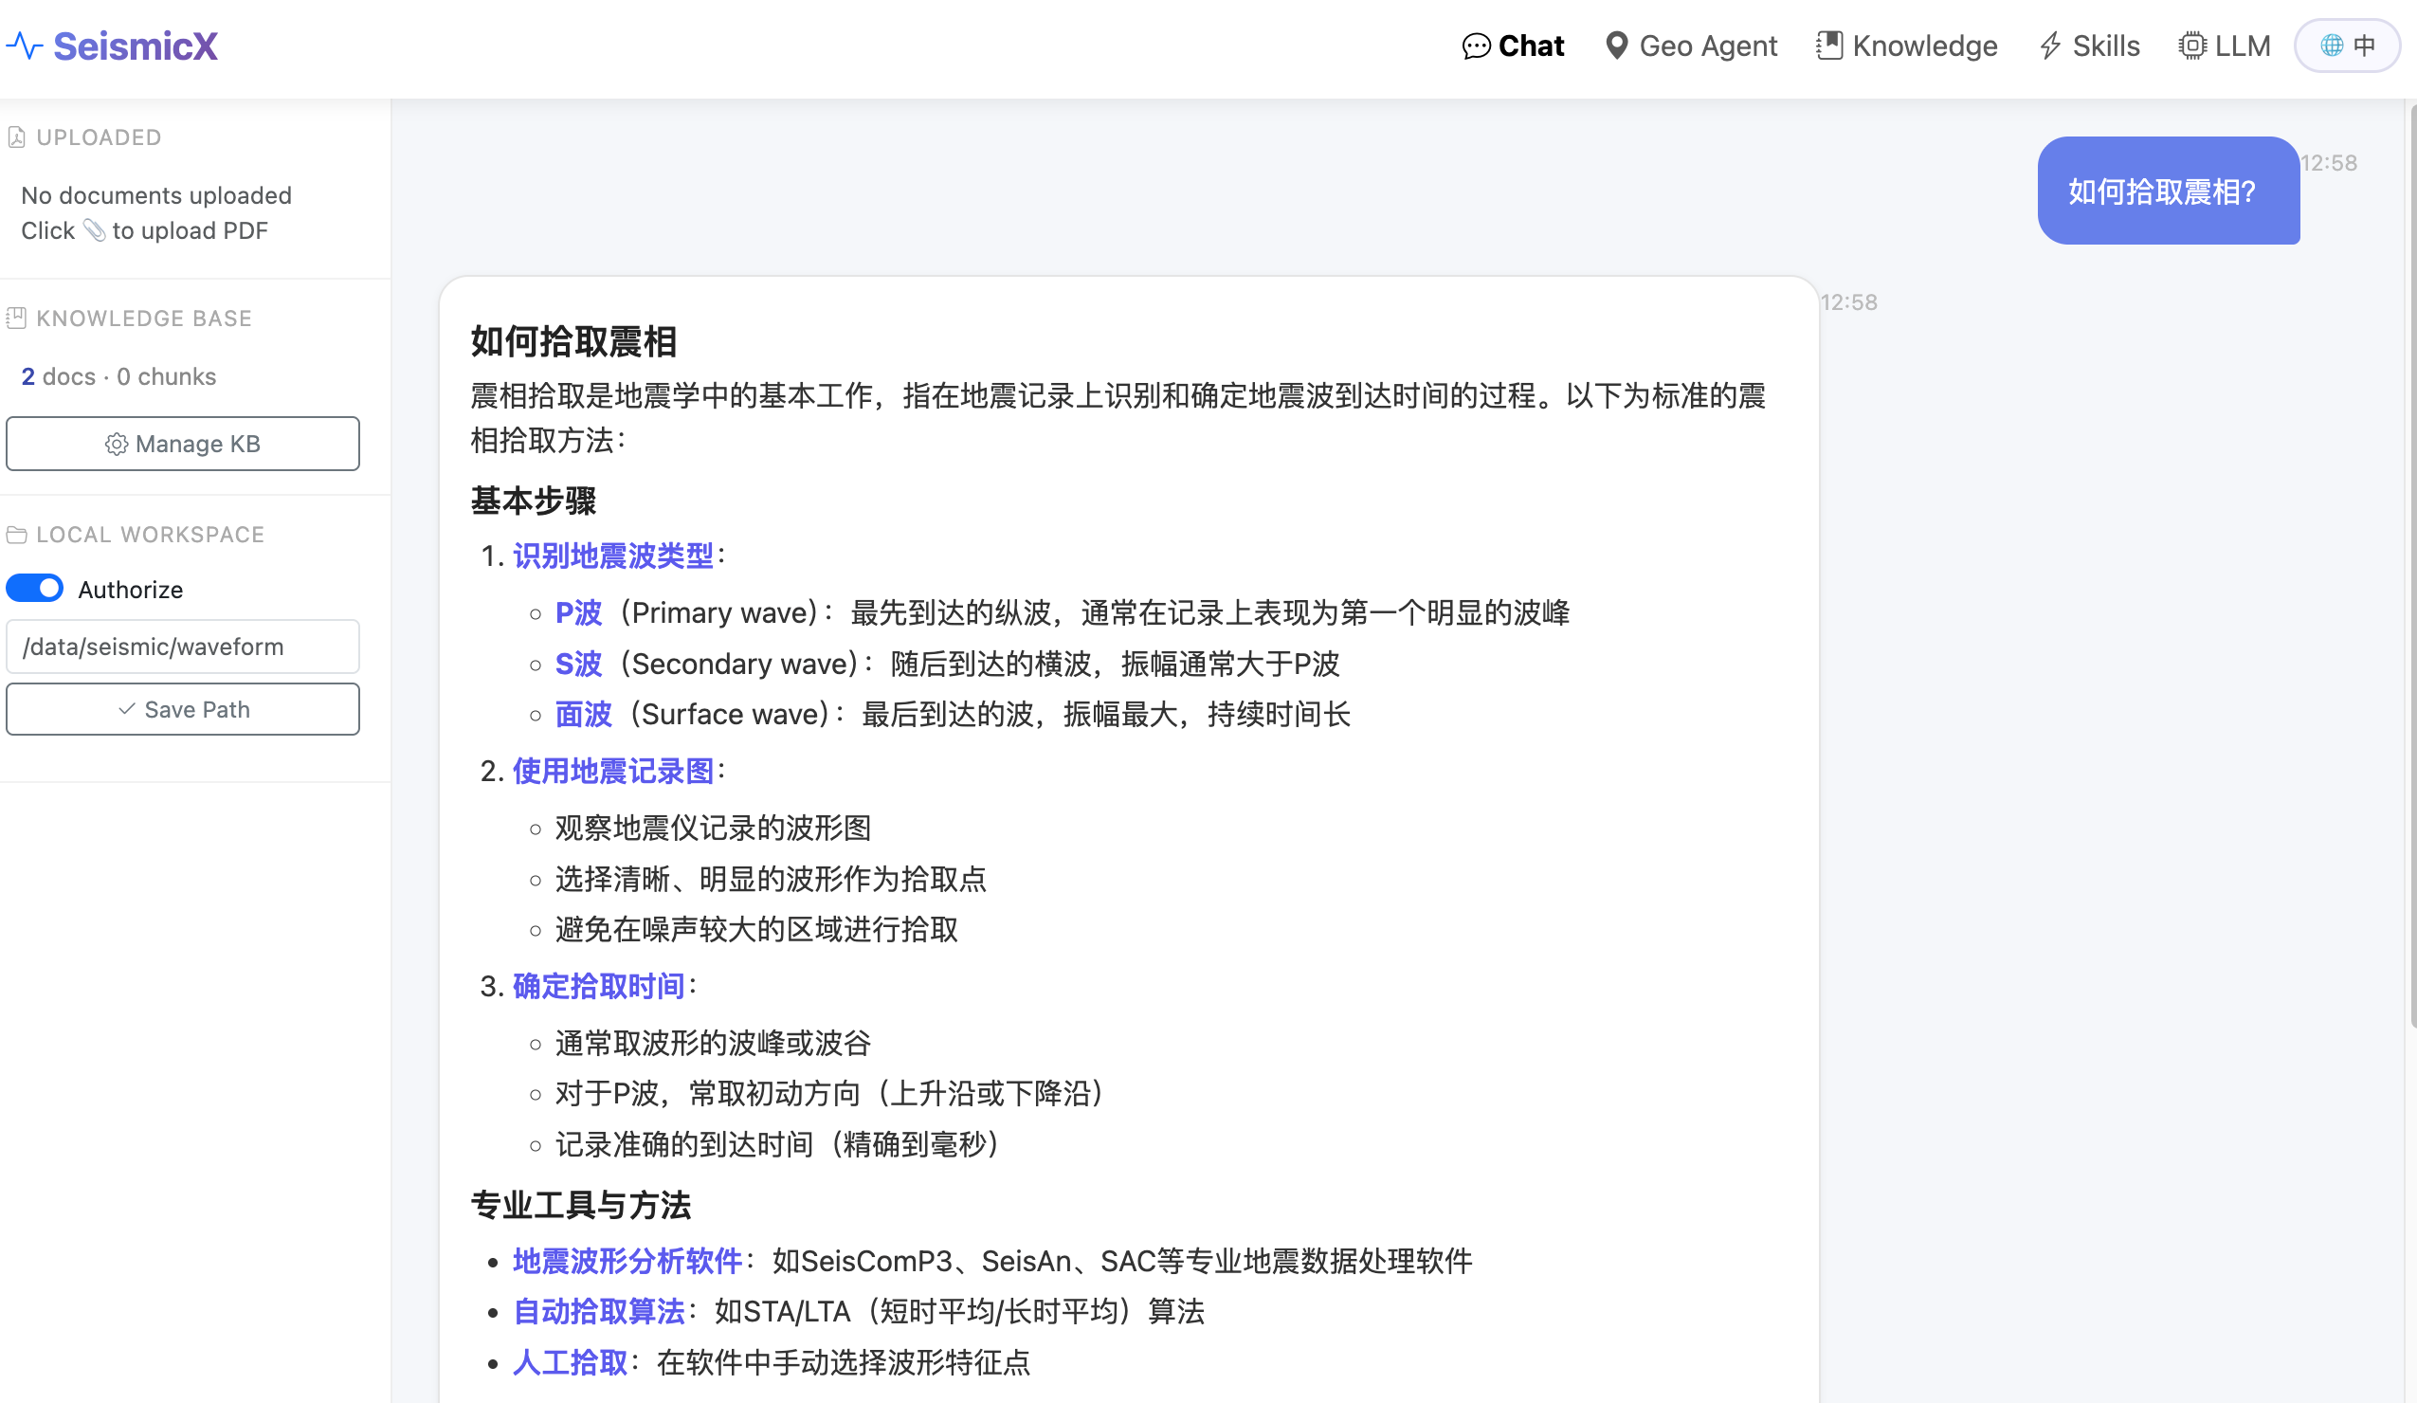
SAGE ：地震行业知识库+地震技能+本地大模型
SAGE 的价值不是替代算法本身，而是把算法、数据、文献和可复现实验连接成闭环。
12

Slide 20
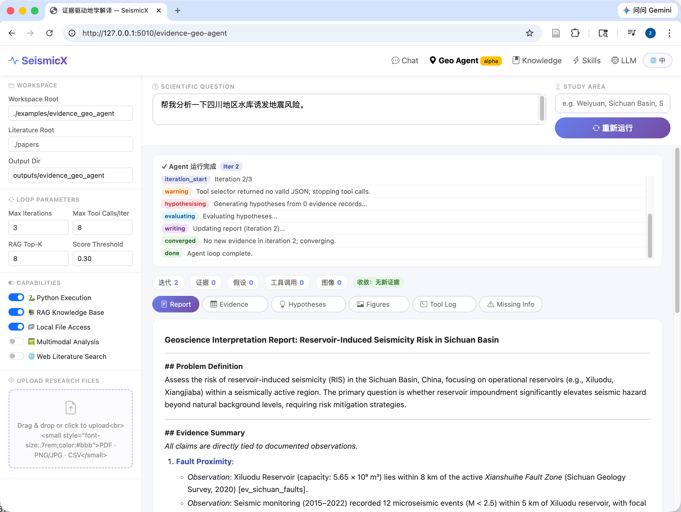
SAGE ：报告自动产出、多因素地震风险分析
SAGE 的价值不是替代算法本身，而是把算法、数据、文献和可复现实验连接成闭环。
12

Slide 21
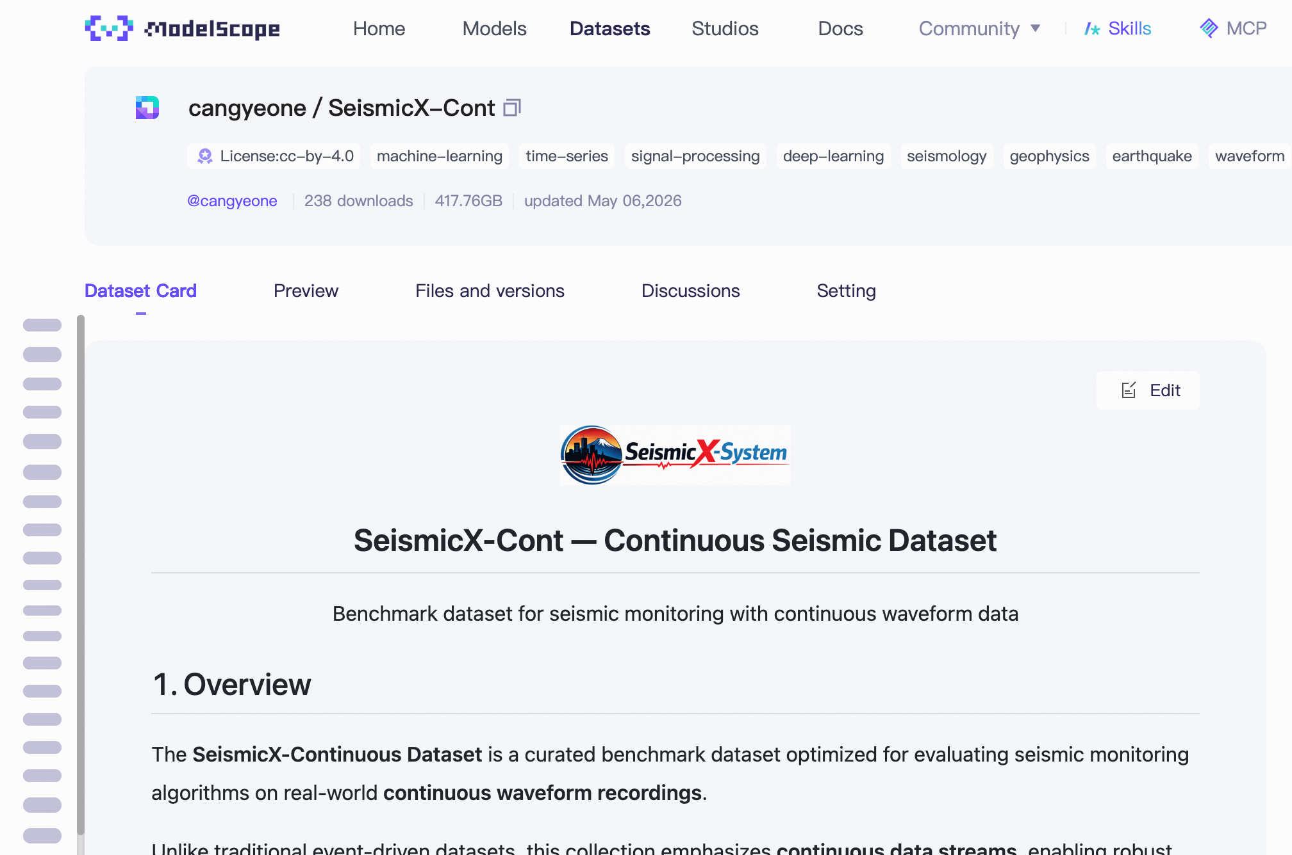
全球首个连续数据测试集
面向真实部署场景
12

Slide 22


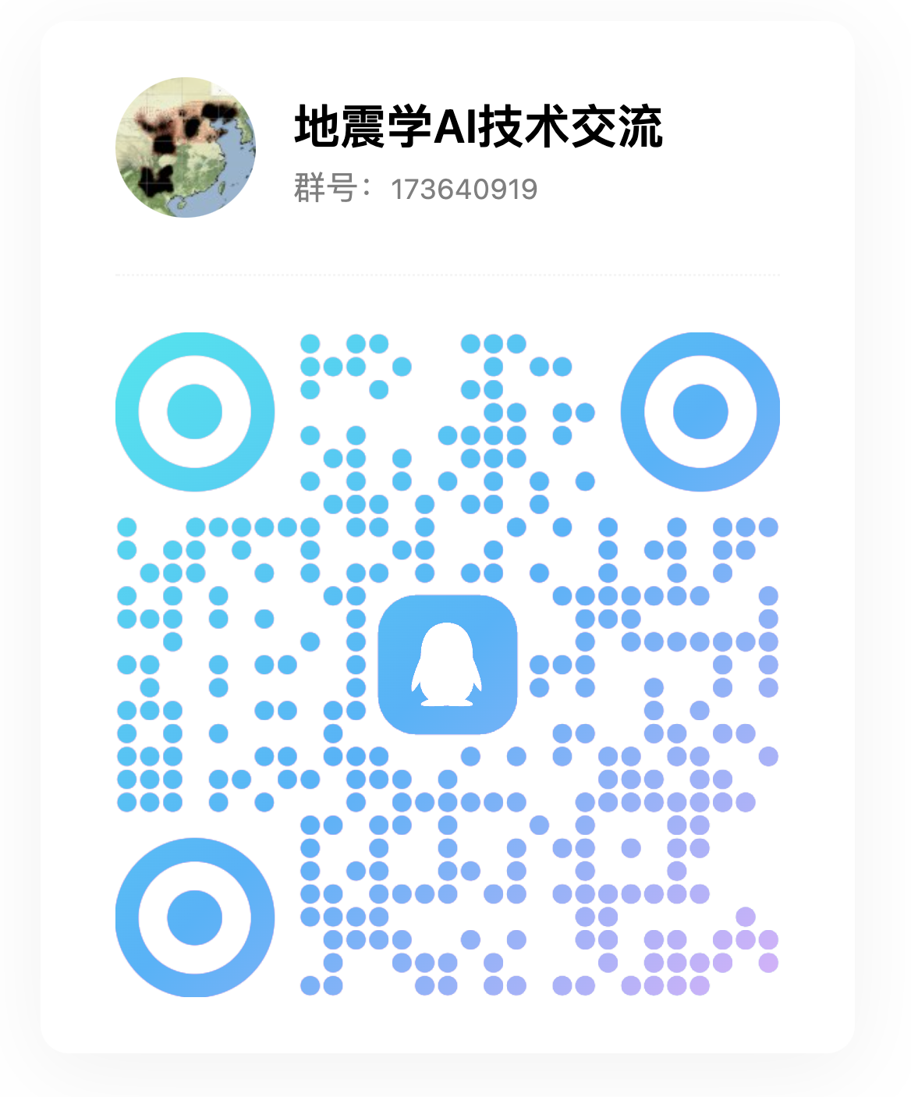

技术愿景
开源促进行业发展
开放开源共享
合作共赢
目前所有开发算法均已开源
开源地址：gitee.com/cangyeone
我们多个单位合作将算法、模型集成到平台中。
支持地震智能算法研究
自行制作的数据集已公开
使用者可以使用全套工具方便进行
模型训练、测试、对比分析
Built with ❤️ for the seismology community
12

Slide 23
结论
1
自动化扩容解决了“看见更多事件”，但也引入了误检、误关联和弱约束事件。
2
多震相拾取与 SeismicXM 提供更强的波形入口，可信目录仍需要定位阶段的不确定性判别。
3
后验不确定性可以成为事件筛选、目录保留和结构解释前质量控制的统一语言。
4
SAGE 可把这一流程压缩成对话式、可执行、可追溯的研究生产链。
Q & A
13

